Slide 1
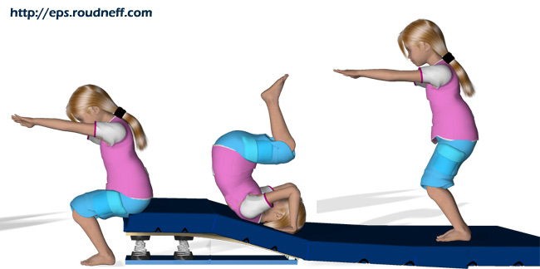
الدحرجة الخلفية المكورة

Slide 2
الخطوات التعليمية :
1- رقود على الظهر – لمس الأرض بالقدمين خلف الرأس .
2- وقوف – ثني مفصلي الفخذين لمحاولة الجلوس على الأرض دون ثني الركبتين .
3- نفس لتمرين مع زيادة الثني حتى تتقدم المقعدة الجسم والاستناد بالكفين على الأرض أولا .
4- جلوس طويل – الذراعان على الأرض بجانب الجسم – الوصول إلى وضع الرقود ووضع كفي اليدين بجانب الرأس ومحاولة لمس الأرض خاف الرأس بمشطي القدمين .
5- نفس التمرين السابق مع ضم الرأس على الصدر ودفع الأرض باليدين للوصول إلى جلوس على أربع في وضع المتكور .
6- أداء المهارة مترابطة .

Slide 3
النواحي الفنية
1- ضم الرأس على الصدر ودفع الأرض بكفي اليدين .
2- الكفان أول جزء يلمس الأرض .
3- الجسم مكور ومحصور بين اليدين .
4- فرد الركبتين قبل الدفع باليدين .
5- زيادة الثني في مفصلي الفخذين واستناد على الكفين لعدم ارتطام المقعدة بالأرض.

Slide 4
الأخطاء الشائعة
1- عدم الاستناد بالكفين على الأرض والنزول بالمقعدة مما يتسبب عنه ارتطام الجسم بالأرض .
2- عدم ثني مفصلي الفخذين لتقريب مركز ثقل الجسم والمقعدة من الأرض .
3- عدم ضم الرأس على الصدر مما يسبب أعاقة أثناء الدحرجة والدوران حول المحور العرضي للجسم .
4- عدم الدفع الكافي للأرض بالكفين مما ينتج عنه عدم أتمام الدحرجة .
5- الوضع النهائي غير مكور وعدم ضم الركبتين على الصدر ومسك الساقين باليدين .

Slide 5
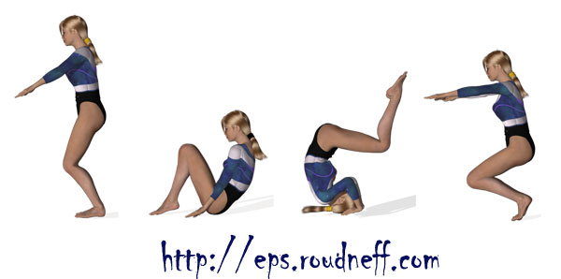
صور توضيحيه للمهارة

Slide 7
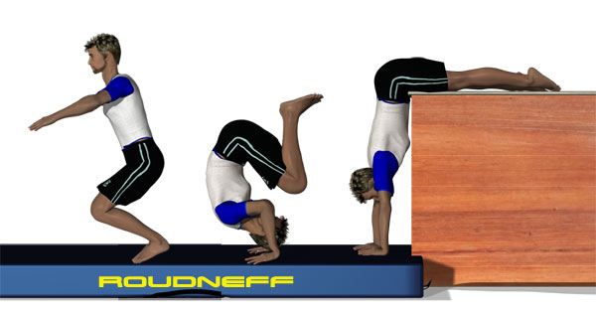

Slide 8
